Slide 1
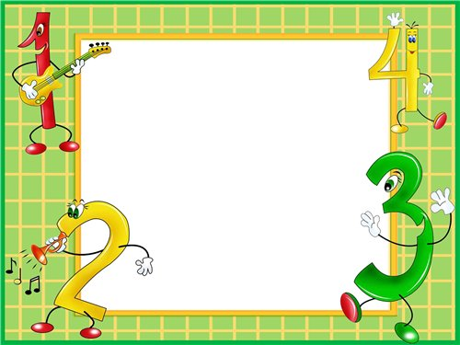
Единица измерения массы-килограмм.
Математика
1 класс
Тест 3

Slide 2
Вопрос № 1
Сколько будет, если к 1 кг прибавить еще 1 кг?
3 кг | 2 кг | 1 кг | 4 кг
A
B
C
D

Slide 3
Вопрос № 2
Сколько будет, если к 3 кг прибавить 2 кг?
4 кг | 6 кг | 5 кг | 3 кг
A
B
C
D

Slide 4
Вопрос № 3
КаКакСколько будет,если из 8кг вычесть 3кг?
5 кг | 10 кг | 2 кг | 8 кг
A
B
C
D

Slide 5
Вопрос № 4
Мама купила к празднику 3 кг конфет,после праздника осталось на 1 кг меньше,сколько кг конфет осталось после праздника ?
4 кг | 2 кг | 1 кг | 3 кг
A
B
C
D

Slide 6
Вопрос № 5
В 2 года кошка весила 3 кг, через год она стала весить на 2 кг больше.Сколько кг стала весить кошка?
4 кг | 3 кг | 5 кг | 1 кг
A
B
C
D

